Slide 1


15/03/2026
Pablo Noriega Vázquez
SOC INTELIGENTE Y ADAPTATIVO

Slide 2

Motivación
Existen varios problemas en los SOC actuales:
Gran volumen de alertas de seguridad procedentes de múltiples herramientas.
Sobrecarga de trabajo para los analistas (alert fatigue).
Procesos de análisis y respuesta en gran parte manuales.
Dificultad para mantener tiempos de respuesta adecuados.
Los SOC actuales necesitan automatización y apoyo inteligente para la toma de decisiones

Slide 3


Objetivos
Objetivo General
Objetivos Específicos
Automatización de flujos operativos
Recomendación de acciones mediante Machine Learning
Monitorización del rendimiento del SOC
Entrenamiento de analistas mediante simulación de incidentes
Diseñar e implementar un SOC parcialmente autogestionado mediante IA

Slide 4






BASE DE DATOS
Arquitectura
DOCKER
Arquitectura basada en microservicios desplegados en contenedores Docker
Almacena los datos necesarios para el funcionamiento del sistema.
API IA
N8N
API SOC
DOCKER
DOCKER
DOCKER
Gestiona versiones del modelo de IA, permite su reentrenamiento y mantiene un histórico de versiones y datos de entrenamiento.
Orquesta los flujos del SOC para gestionar alertas, operar el modelo de IA, consultar históricos, entrenar y ejecutar jobs.
Gestiona la lógica principal de la plataforma
SIMULADOR ALERTAS
CLIENTE SOC
DOCKER
DOCKER
Creación de alertas de seguridad simuladas
Permite al operador interactuar con todas las funcionalidades que ofrece la solución

Slide 5
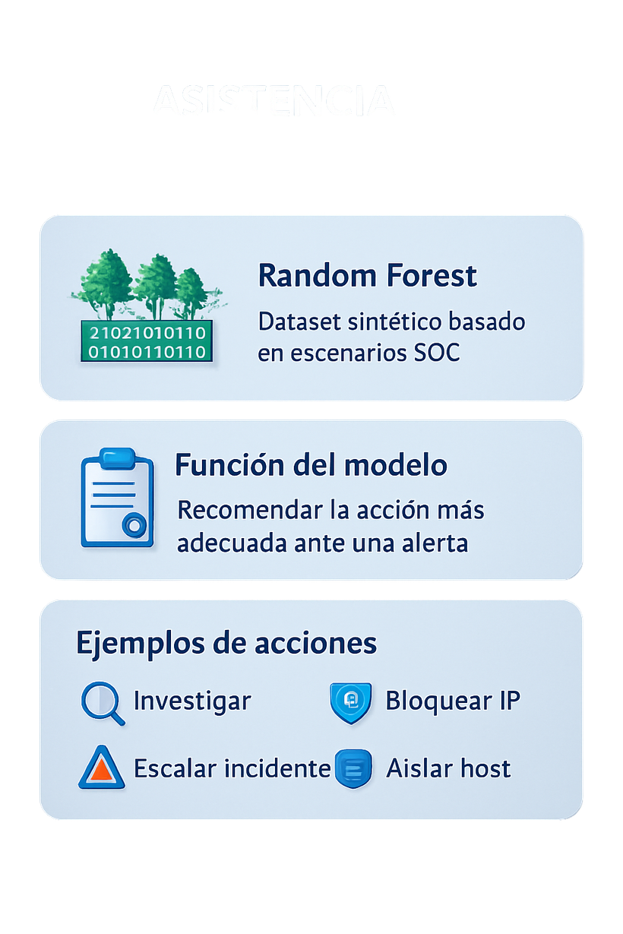



Asistencia con IA
Modelo Utilizado
Modelo Utilizado
Posibles Acciones
Función del Modelo
Random Forest
Investigar
Bloquear IP
Escalar Incidente
Aislar host
Ignorar
Recomendar la acción más adecuada ante una alerta
Dataset sintético basado en escenarios SOC
Decisión Final
Interpretabilidad
Operador Decide
Se incluye XAI para facilitar la comprensión de las decisiones sugeridaspor la IA
El modelo no sustituye al operador, le ayuda en la toma de decisiones
La IA actúa como sistema de apoyo a la decisión, no como sustituto del analista

Slide 6






Resultados y evaluación del sistema
Automatización del flujo SOC
Alerta generada
Registro automático
Asignación a operador (IA)
Recomendación de acción (IA)
Gestión del incidente
Resultados del sistema
Accuracy del modelo 98 %
Tiempo de asignación de alertas ≈ 15 s
Tiempo del flujo de entrenamiento ≈ 6 s
Aprendizaje continuo
Registro de decisiones
Reentrenamiento del modelo
Entrenamiento de operadores
La automatización reduce tiempos y mejora la eficiencia operativa

Slide 7

Conclusiones
Integración de automatización + IA + monitorización en un SOC
Mejora de la gestión de alertas y apoyo a los analistas
Sistema con capacidad de aprendizaje continuo
Trabajo Futuro
Integración con entradas de datos reales
Evaluación con mayor número de analistas
Mejora de los mecanismos de explicabilidad
Evaluación de la escalabilidad del sistema

